Slide 1
ОТЧЕТ о прохождении производственной практики по профессиональному модулю ПМ.02 Осуществление интеграции программных модулей в период с «08» июня 2025 г. по «21» июня 2025 г. Специальность 09.02.07 Информационные системы и программирование
НЕГОСУДАРСТВЕННОЕ ОБРАЗОВАТЕЛЬНОЕ ЧАСТНОЕ УЧРЕЖДЕНИЕ ВЫСШЕГО ОБРАЗОВАНИЯ
«МОСКОВСКИЙ УНИВЕРСИТЕТ “СИНЕРГИЯ”»
Факультет Информационных технологий
Кафедра Цифровой экономики
ФИО обучающегося: Рыжова Елизавета Романовна
Группа: ДКИП – 205 прог
ФИО Руководителя: Сибирев Иван Валерьевич

Slide 2
Содержание
1. Инструктаж по соблюдению правил противопожарной безопасности, правил охраны труда, техники безопасности, санитарно-эпидемиологических правил и гигиенических нормативов
2. Ознакомление с инструментальными средствами
3. Сбор информации об объекте практики и анализ содержания источников
4. Экспериментально-практическая работа. Приобретение необходимых умений и практического опыта работы по специальности в рамках освоения вида деятельности ВД 2. Осуществление интеграции программных модулей
5. Обработка и систематизация полученного фактического материала

Slide 3
Организационный этап
Пример заполнения
Правила внутреннего распорядка, правила и нормы охраны труда,
техники безопасности при работе с вычислительной техникой
Я, Рыжова Елизавета Романовна, проходила производственную практику на базе ООО СИМУЛТЕХ
При выполнении индивидуального задания по практике решал кейс: КЛАСС КОТОРЫЙ ВЫПОЛНЯЕТ ФУНКЦИЮ МАРШРУТИЗАТОРА.
Перед началом практики:
• Принял(а) участие в организационном собрании по практике.
• Ознакомил(а)сь с комплектом шаблонов отчетной документации по практике.
• Уточнил(а) контакты руководителя практики от Образовательной/ Профильной организации, а также правила в отношении субординации, внешнего вида, графика работы, техники безопасности:
Требования к внешнему виду: Официально-деловой стиль
График работы: не более 8 часов в день, 5 дней
Круг обязанностей: Практикант
Доступ к данным: Ограниченный

Slide 4

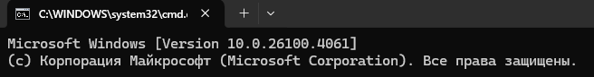
Организационный этап
Пример заполнения
Ознакомление с ПО
Ознакомиться с инструментальными средствами для выполнения производственной практики и осуществить предустановку программного обеспечения.

Slide 5
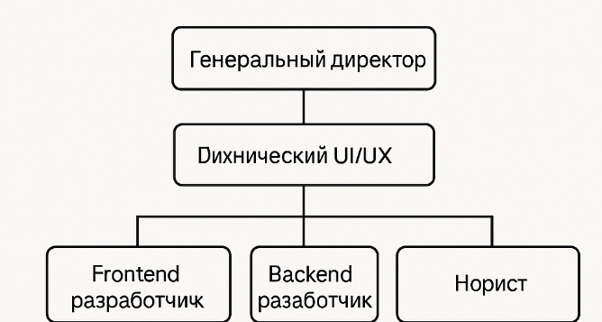
Организационный этап
Пример заполнения
Сбор информации об объекте практики и анализ содержания источников
Спроектировать организационную структуру и описать выбранную предметную область.

Slide 6
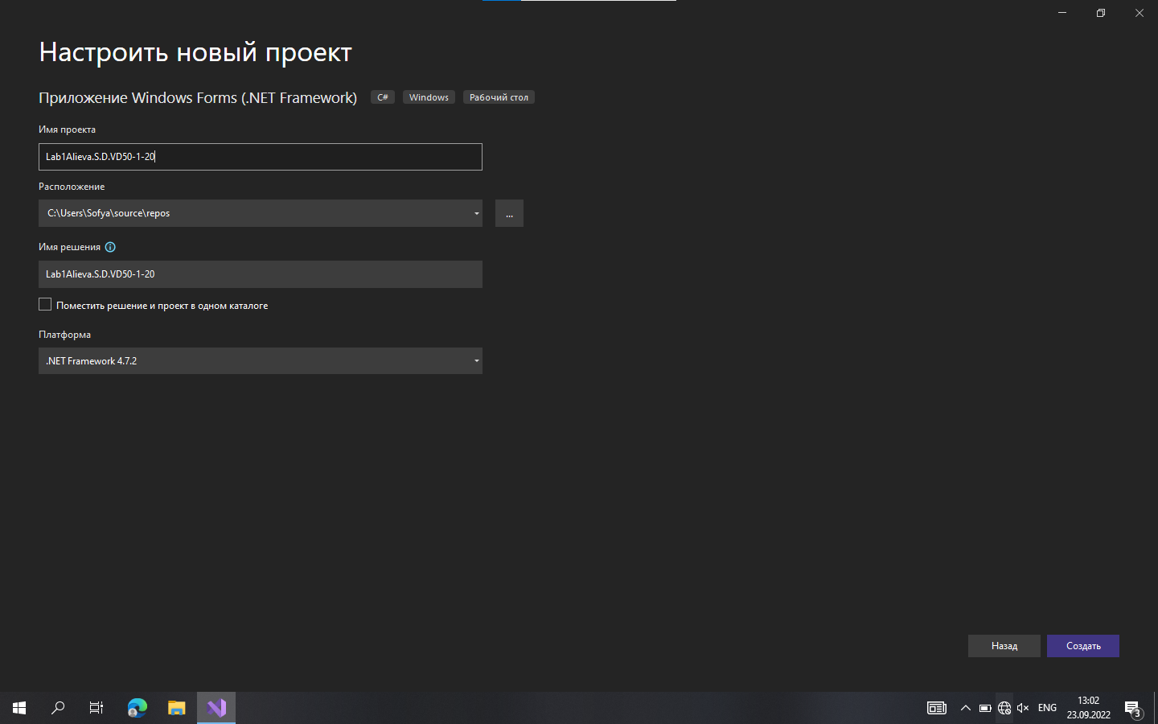
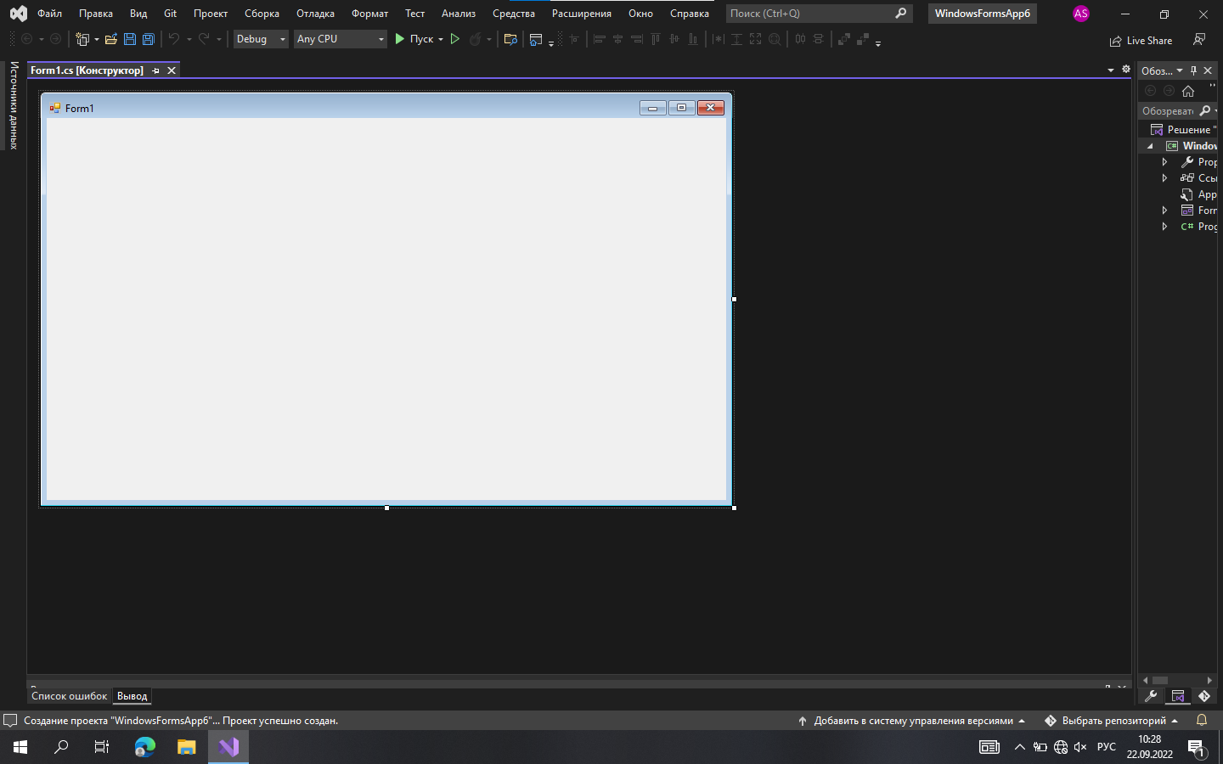
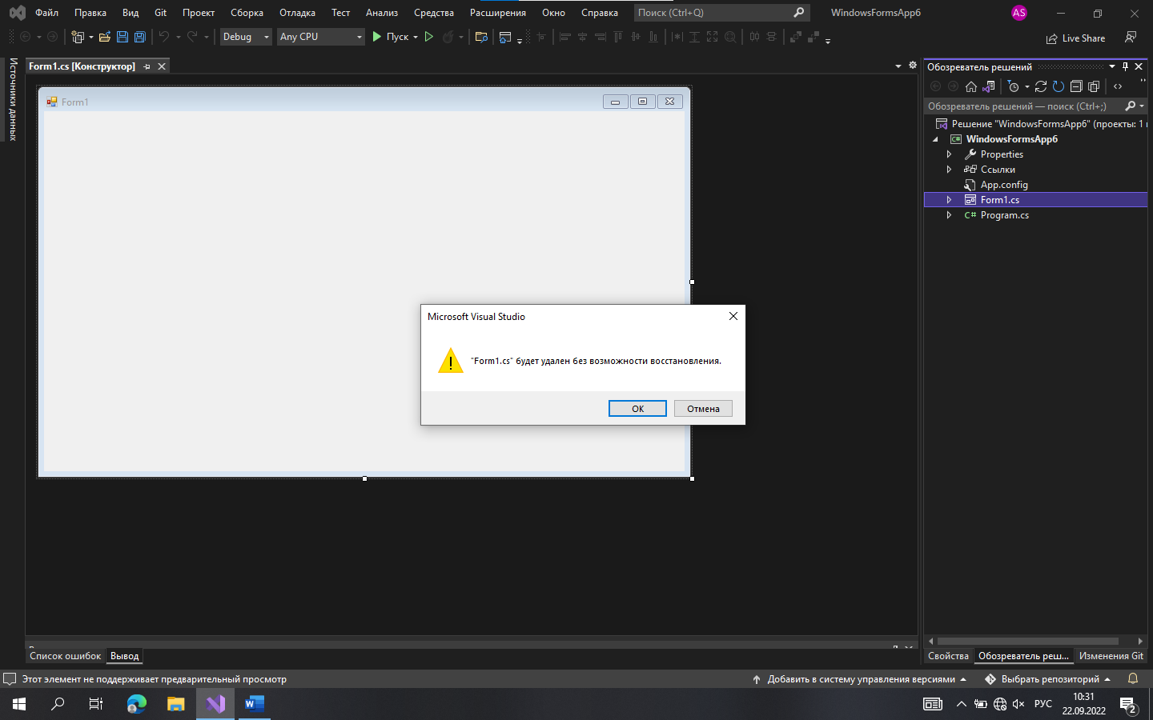
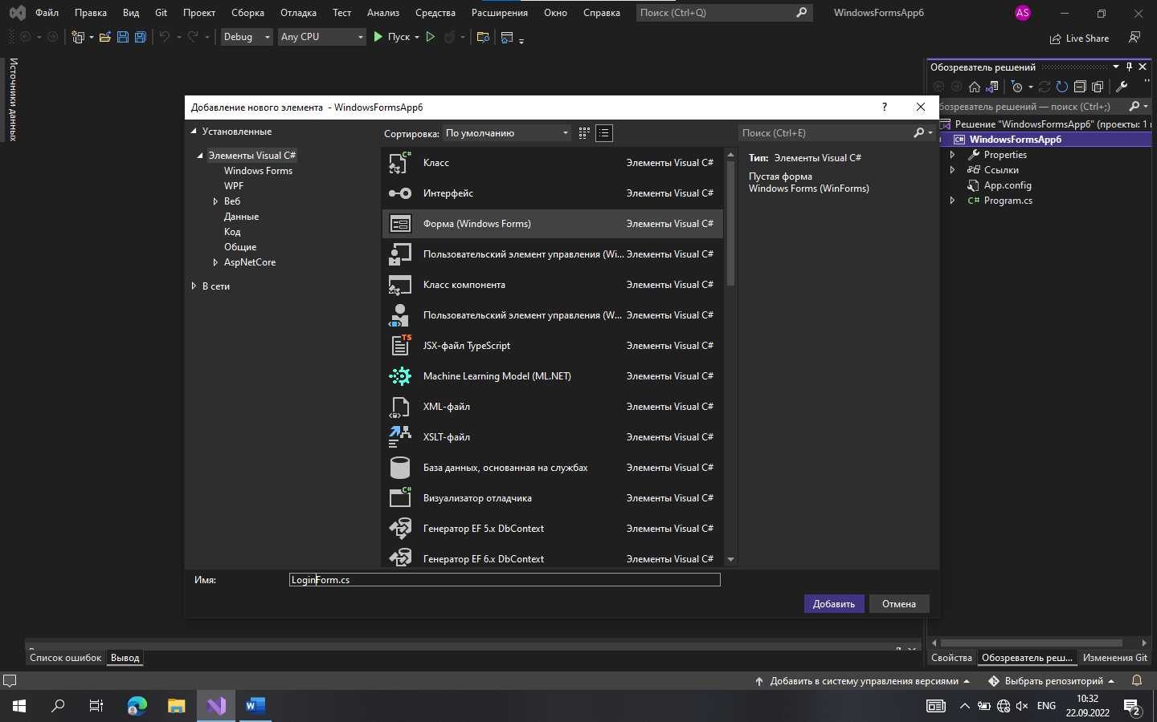
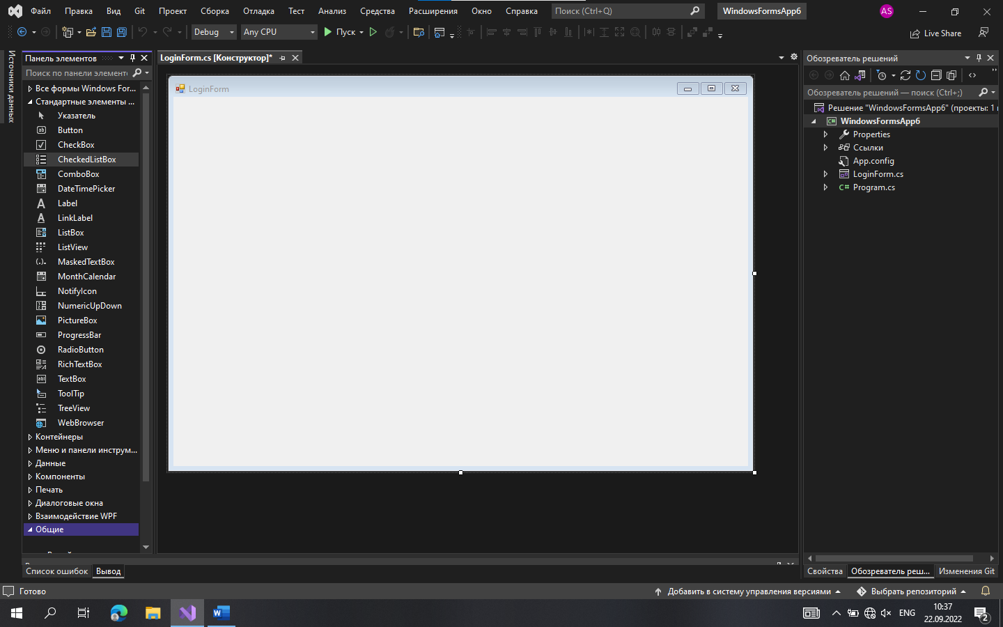
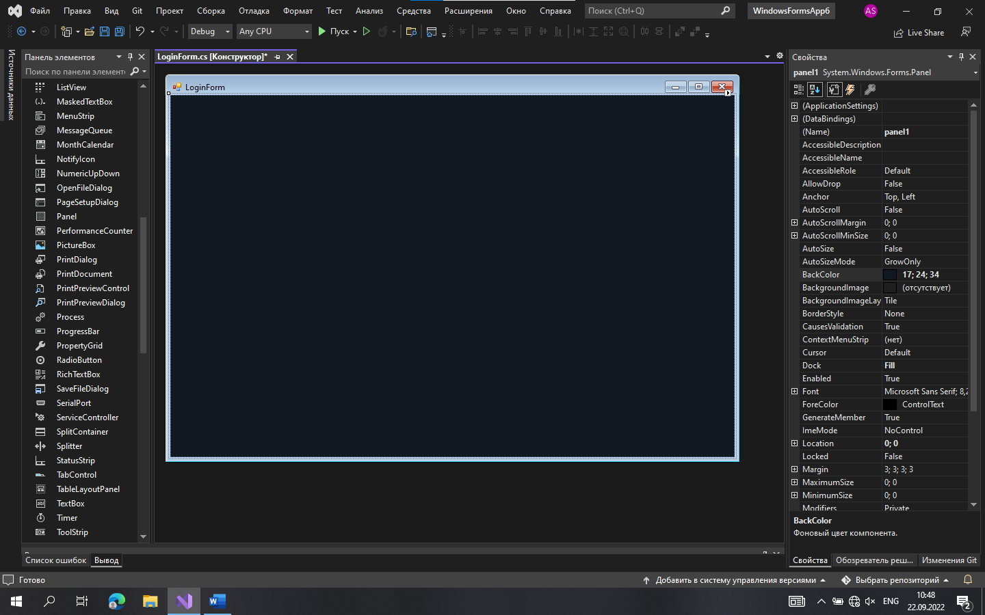
Создание проекта

Slide 7
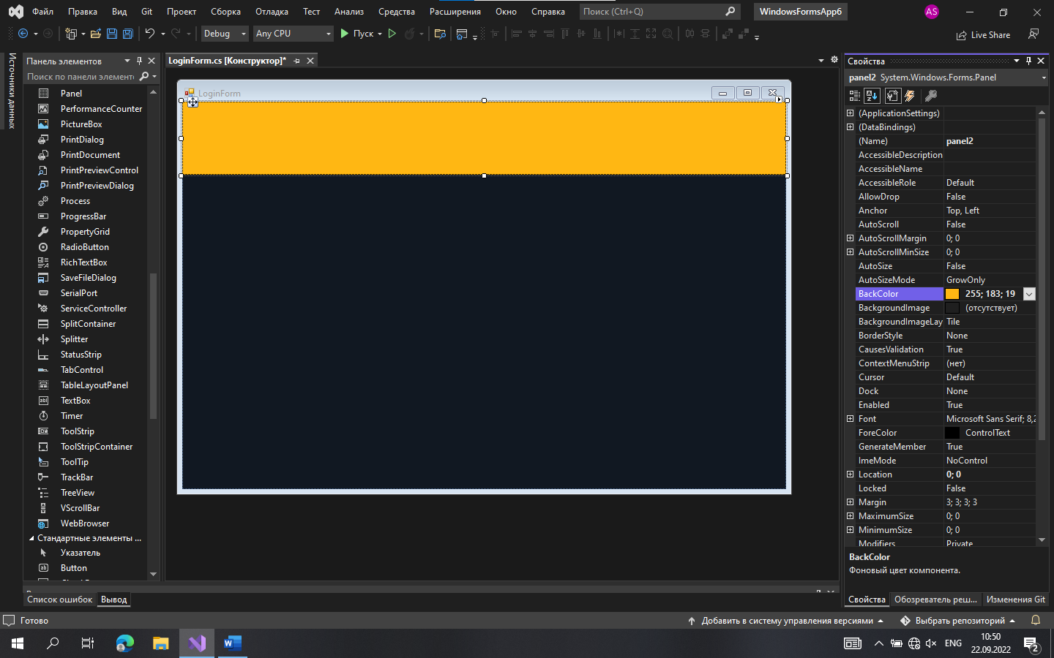
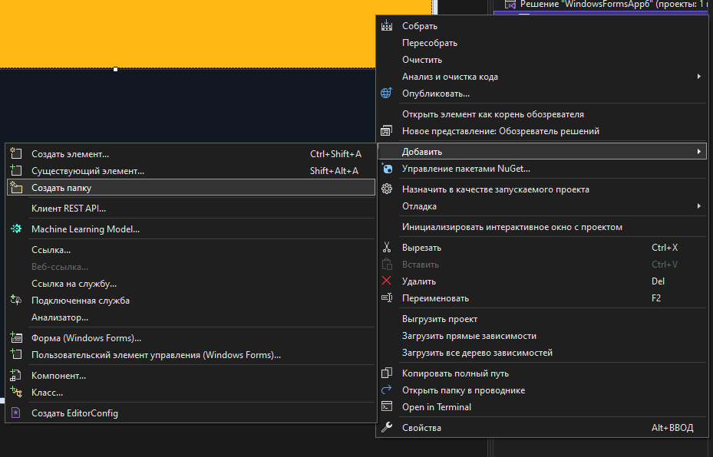
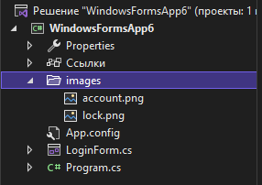
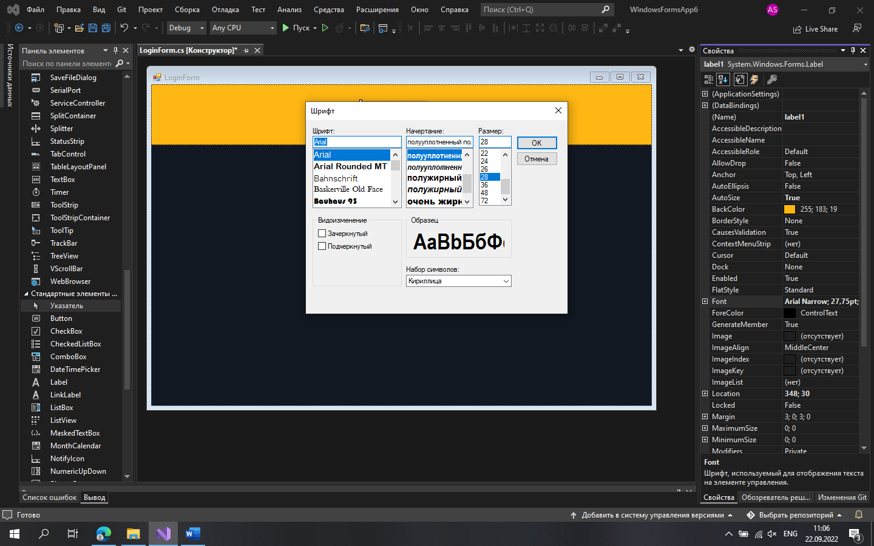
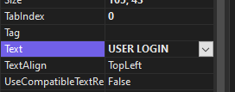
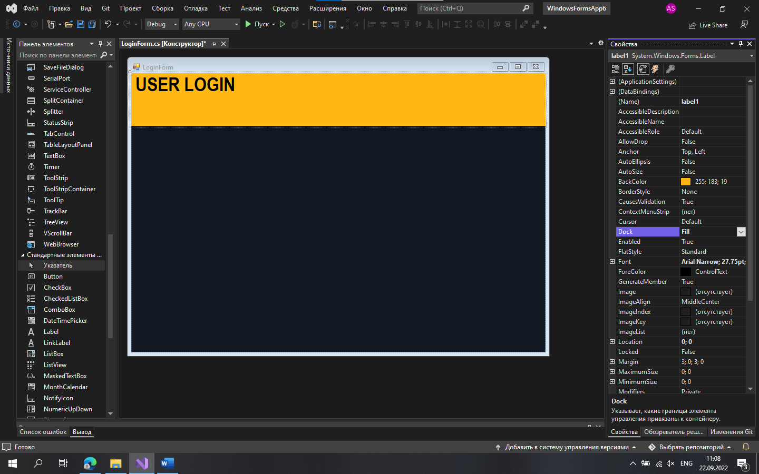
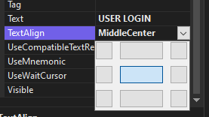
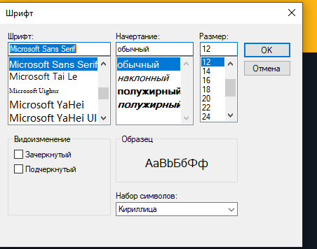
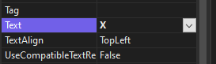
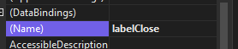
Меняем значения свойства BackColor элемента Panel на 255;183;19
Создаем папку с изображениями под названием image, копируем изображения и вставляем в эту папку.

Slide 8
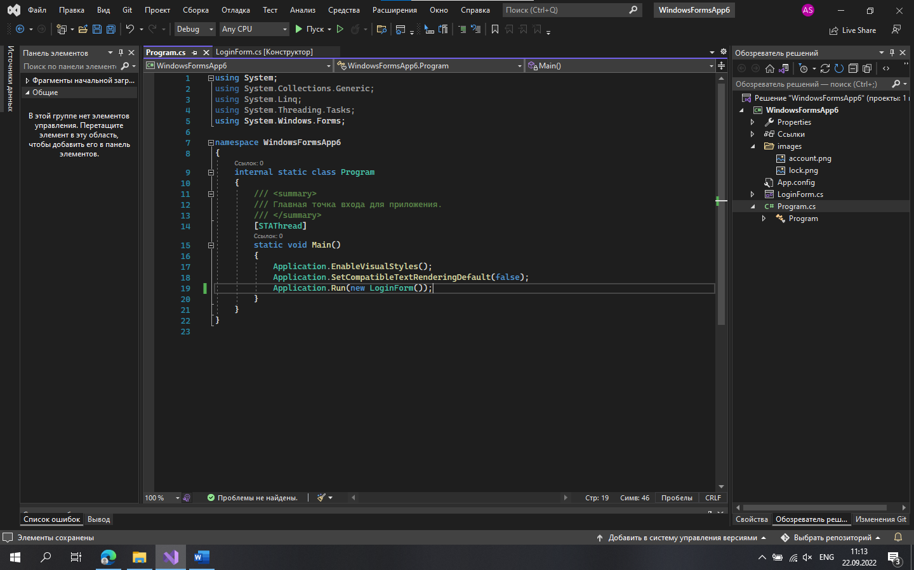
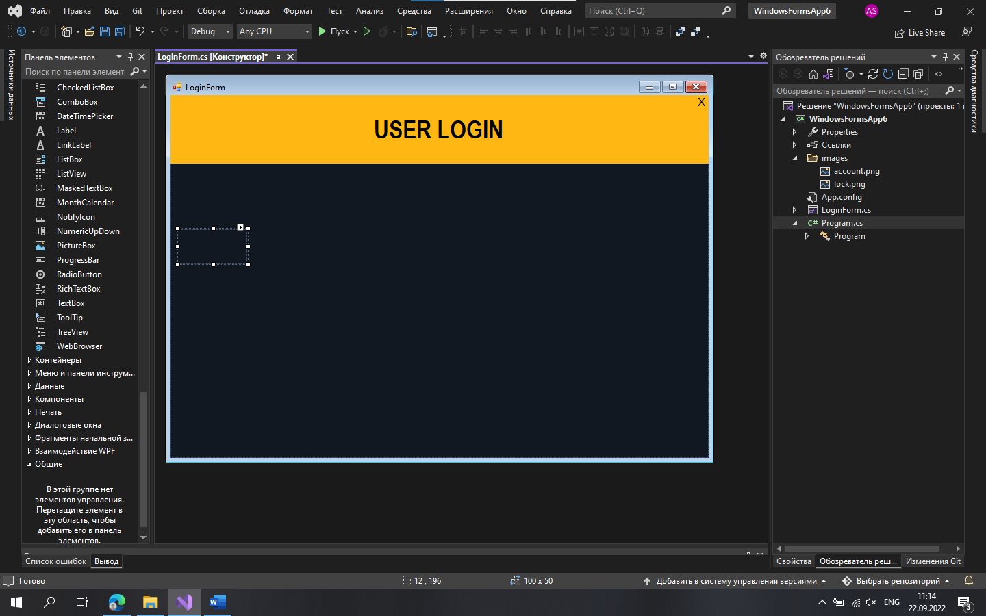
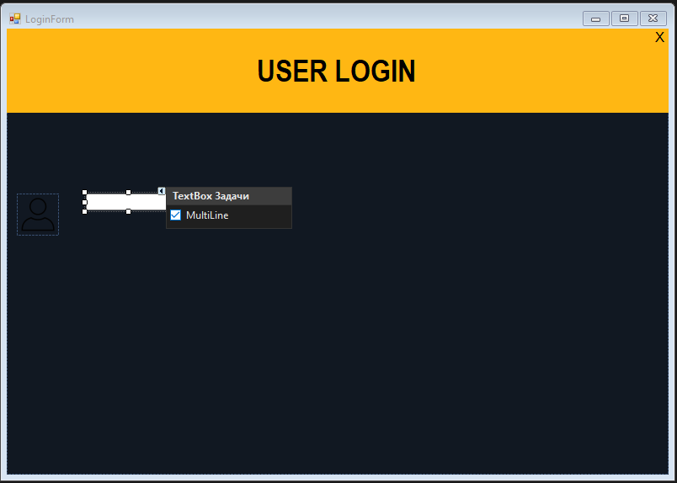
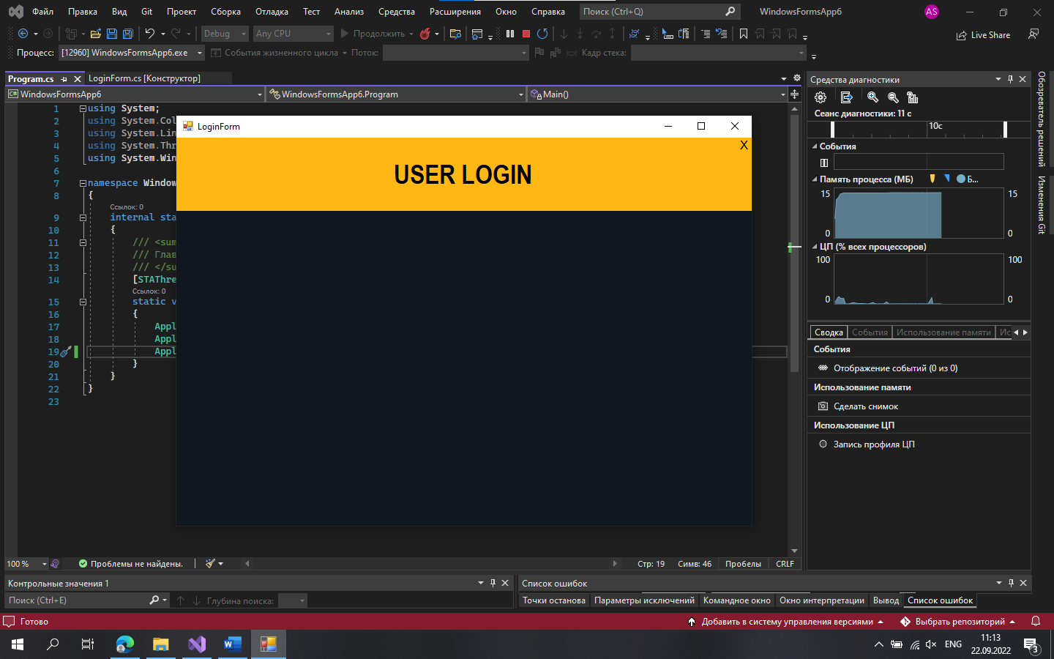
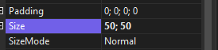
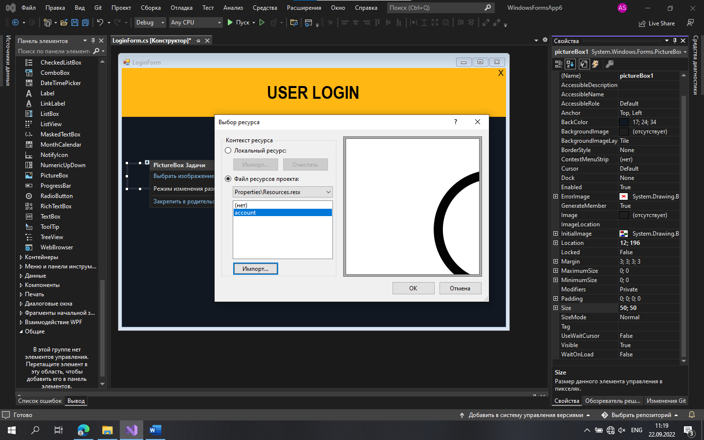
Заходим в Program.cs и меняем Form1 на LoginForm, чтобы при включении приложения загружалась LoginForm

Slide 9
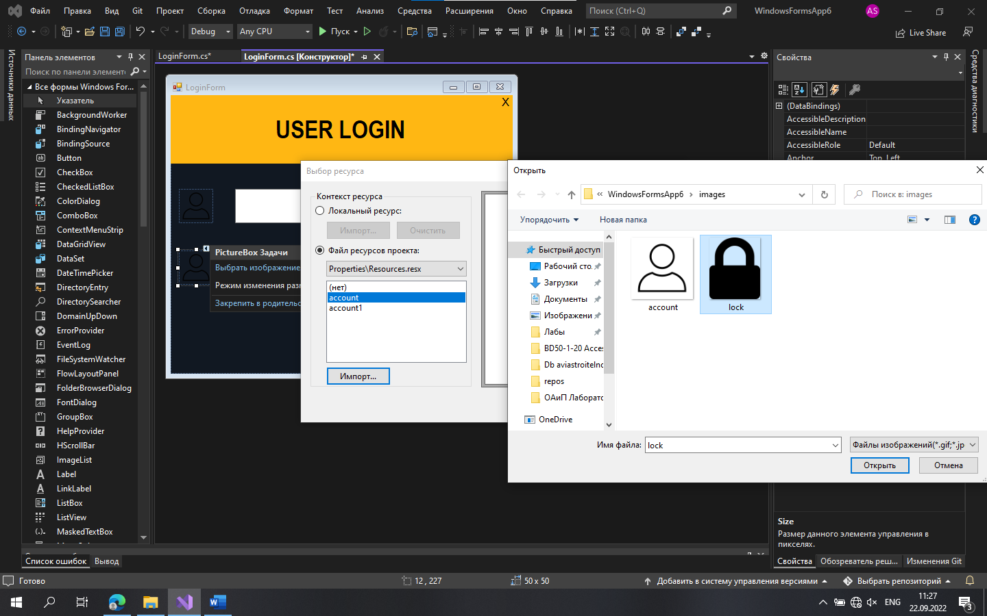
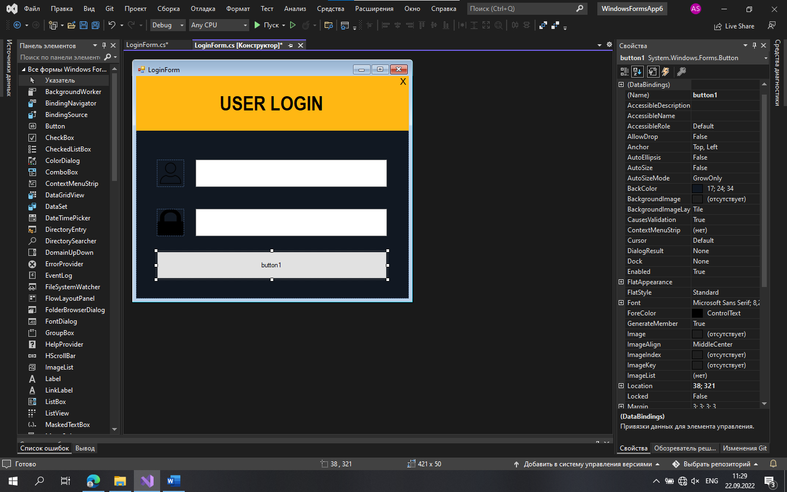
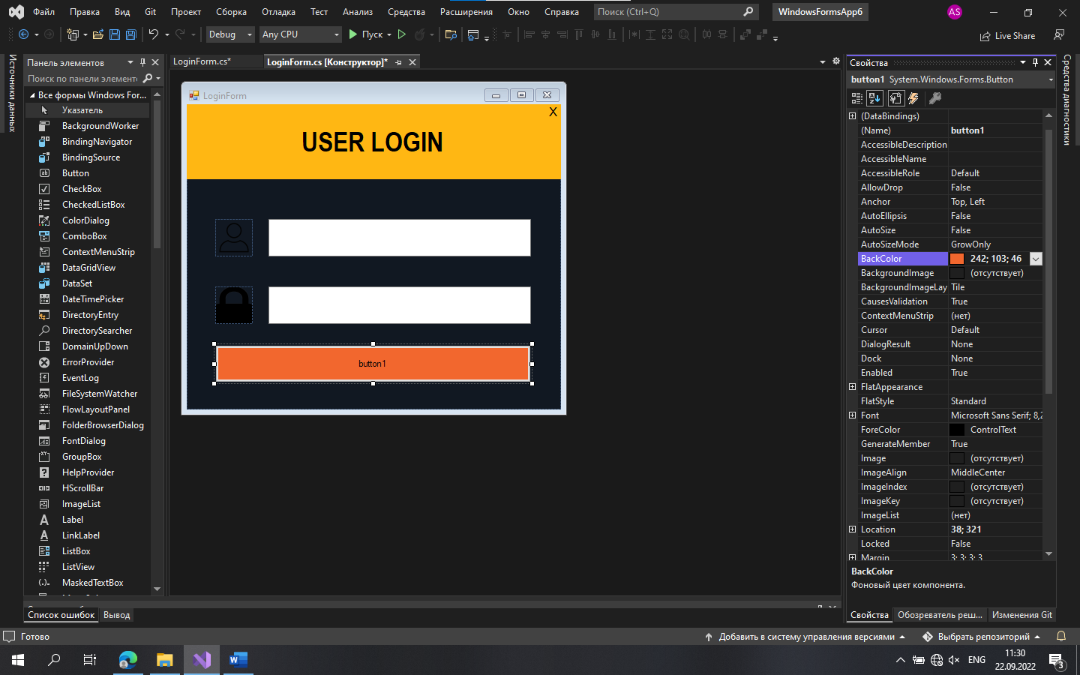
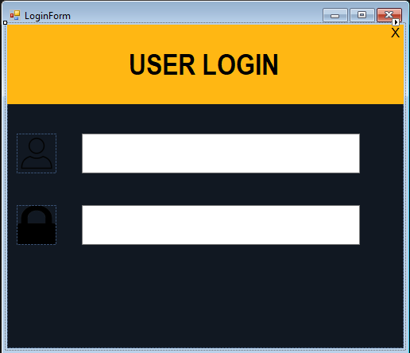
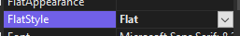
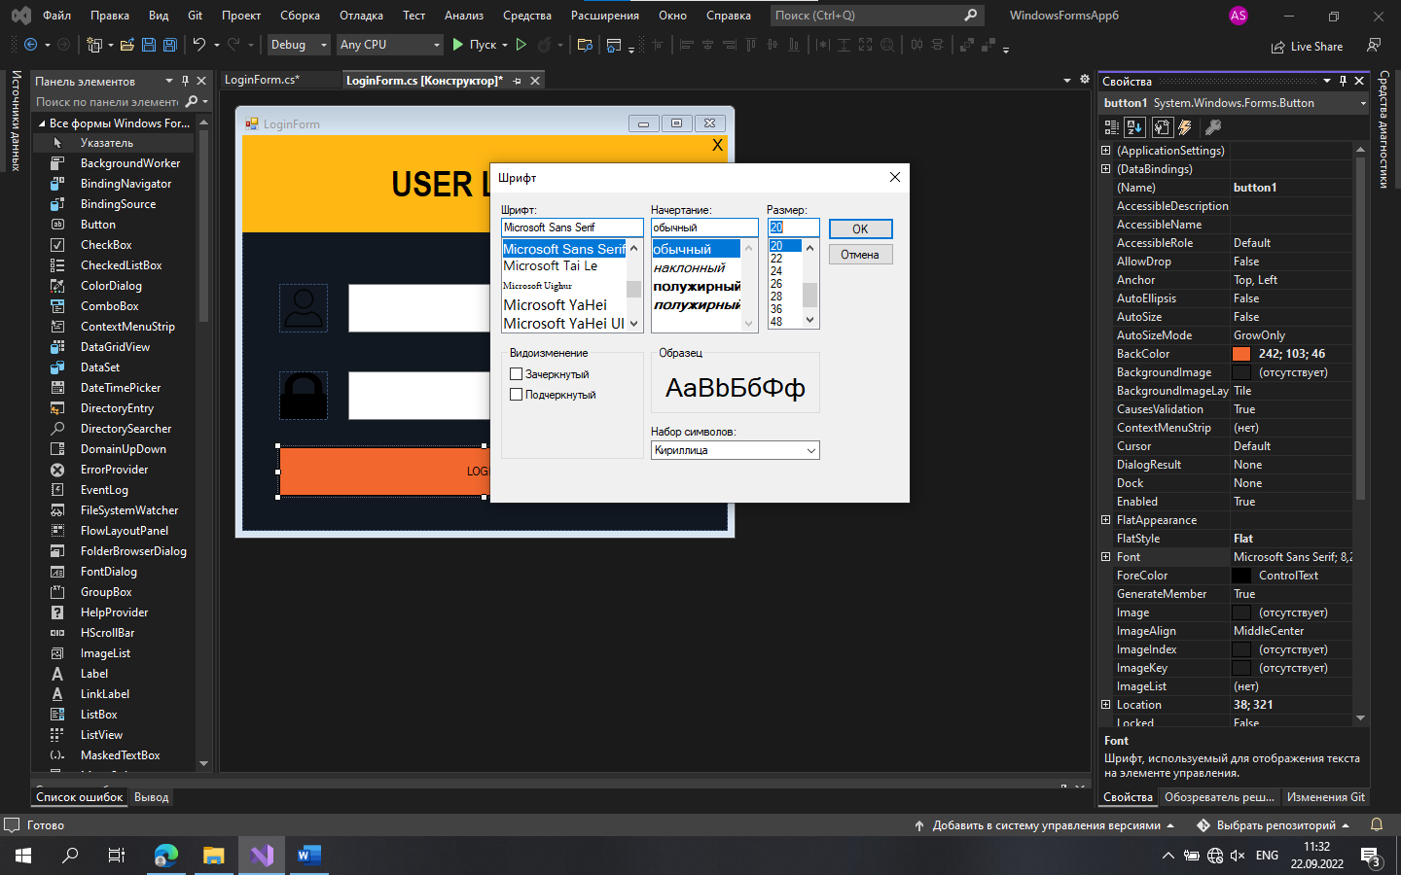
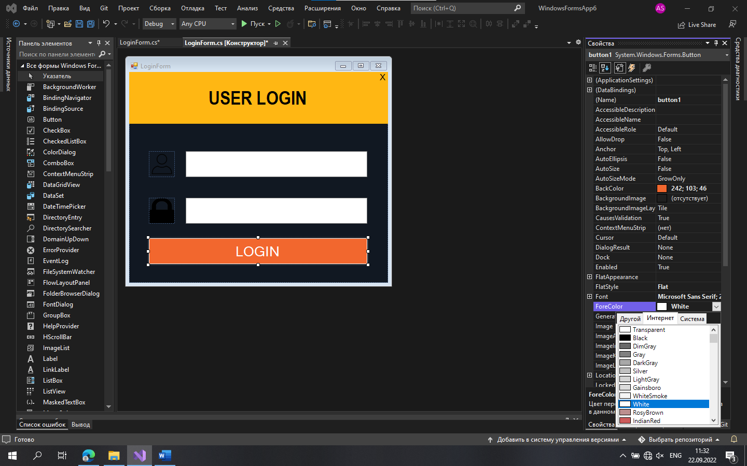
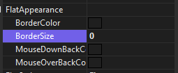
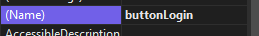
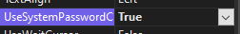
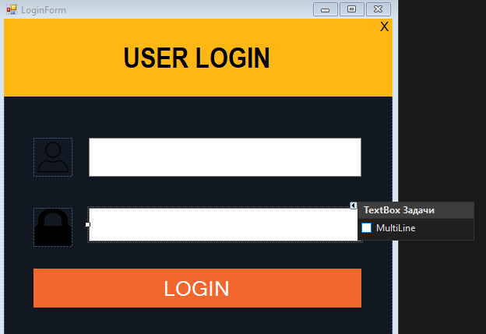
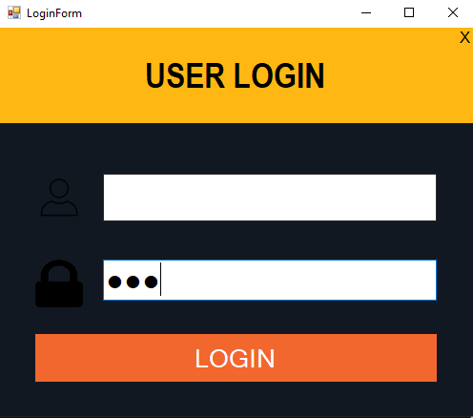
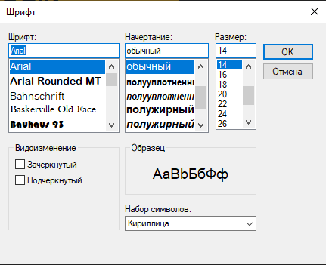

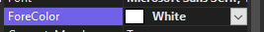
Копируем сделанный pictureBox и textbox и меняем изображение в pictureBox на замок

Slide 10
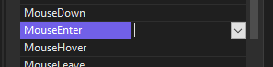
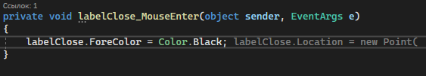

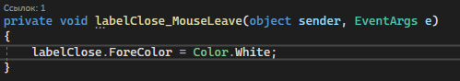
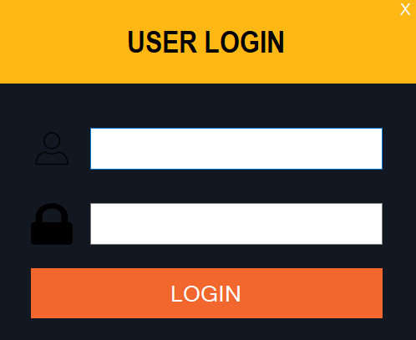
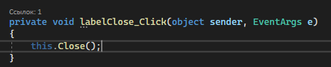
Заходим в события labelClose и находим MouseEnter и MouseLeave и задаем цвета, чтобы label был белым, а при наведении курсора черным
Готовая форма

Slide 11
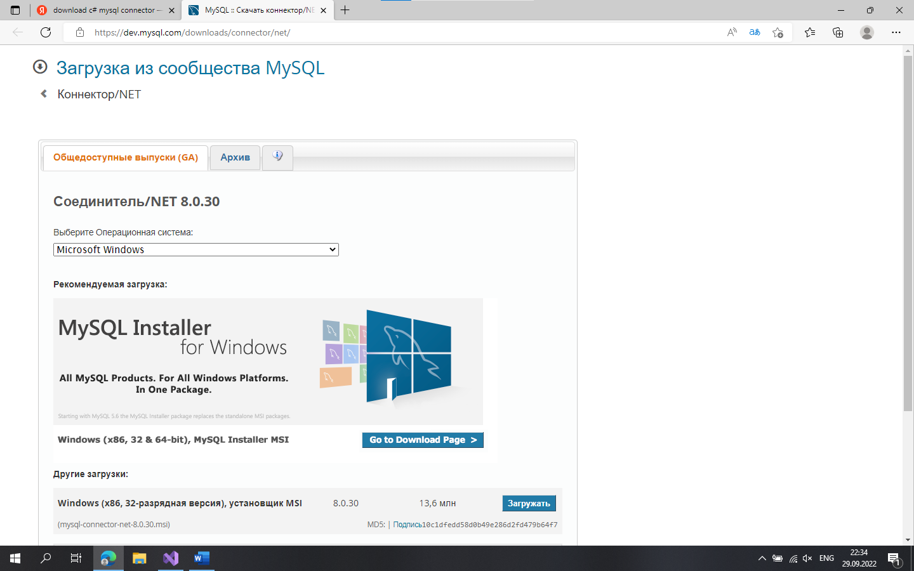
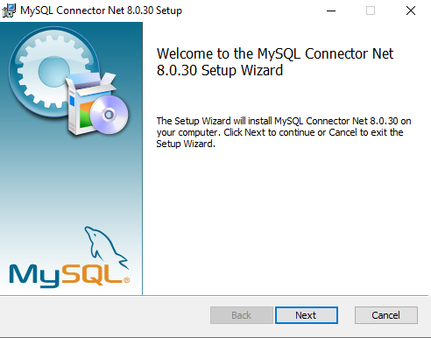
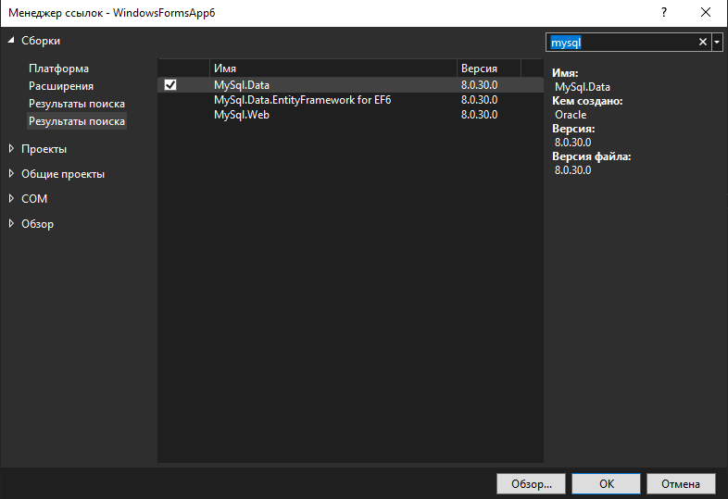
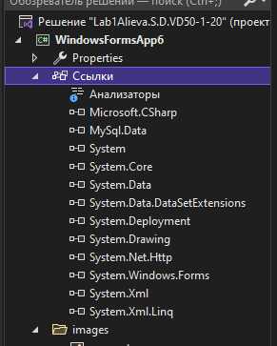
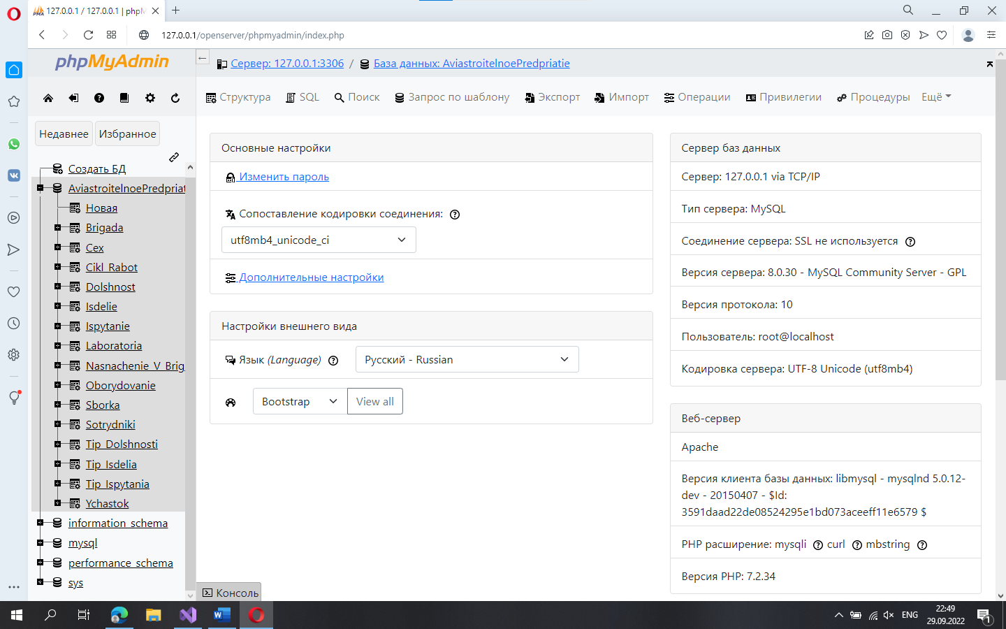
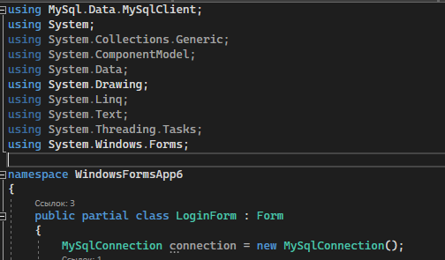
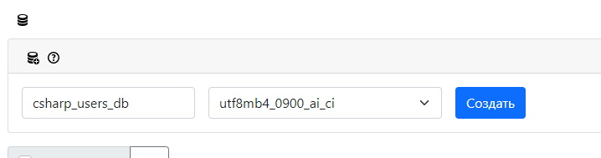
скачиваем mysql connector

Slide 12








Заполняем в таблице атрибуты

Slide 13
















Добавляем новую форму в проект

Slide 14




Для textboxFirstName пишем функции, чтобы при нажатии на данное поле надпись скрывалась, если поле остается пустым, то надпись опять появляется

Slide 15






Для label, который выполняет функцию закрытия приложения пишем следующие события, чтобы при нажатии на него оно закрывалось, а при наведении label менял цвет на черный

Slide 16








Пишем условие, в котором определяется создан такой пользователь уже или нет, если не создан то выводим месседжбокс, с надписью «account created»

Slide 17







Создаем новую форму – MainForm и копируем в нее все элементы с RegisterForm.

Slide 18








В настройках шрифта у labelGoSingUp ставим галочку напротив «Подчерктнутый»

Slide 19

Этап проектирования
Пример заполнения
Интеграция модулей в программное обеспечение
На данном слайде необходимо продемонстрировать скриншоты разработанных форм авторизации и регистрации. Разработка дизайна осуществляется самостоятельно в рамках выбранной обучающимся предметной области.

Slide 20

Этап проектирования
Пример заполнения
Отладка программных модулей
Создание React-проекта

Slide 21

Этап проектирования
Отладка программных модулей

Slide 22

Этап проектирования
Отладка программных модулей

Slide 23

Этап проектирования
Отладка программных модулей
Создание файла Comments.jsx в VS code

Slide 24

Этап проектирования
Отладка программных модулей
Использование компонента в App.js

Slide 25
Проектный этап
Пример заполнения
Формирование отчетной документации по результатам работ
При оформлении отчетных материалов следует придерживаться действующих стандартов.
В соответствии с ГОСТ 2.105-79 «Общие требования к текстовым документам» иллюстрации (графики, схемы, диаграммы) могут быть приведены как в основном тексте, так и в приложении. Все иллюстрации именуют рисунками. Все рисунки, таблицы и формулы нумеруют арабскими цифрами последовательно (сквозная нумерация) или в пределах раздела (относительная нумерация). В приложении - в пределах приложения. Каждый рисунок должен иметь подрисуночную подпись - название, помещаемую под рисунком.
Рисунки следует размещать так, чтобы их можно было рассматривать без поворота страницы. Если такое размещение невозможно, рисунки следует располагать так, чтобы для просмотра надо было повернуть страницу по часовой стрелке. В этом случае верхним краем является левый край страницы. Расположение и размеры полей сохраняются.
Номер таблицы размещают в правом верхнем углу или перед заголовком таблицы, если он есть. Заголовок, кроме первой буквы, выполняют строчными буквами. Ссылки на таблицы в тексте пояснительной записки указывают в виде слова «табл.» и номера таблицы. Например: Результаты тестов приведены в табл. 4.

Slide 26
Проектный этап
Пример заполнения
Формирование отчетной документации по результатам работ
При оформлении отчетных материалов следует придерживаться действующих стандартов.
Список литературы должен включать все использованные источники. Сведения о книгах (монографиях, учебниках, пособиях, справочниках и т.д.) должны содержать: фамилию и инициалы автора, заглавие книги, место издания, издательство, год издания. При наличии трех и более авторов допускается указывать фамилию и инициалы только первого из них со словами «и др.». Издательство надо приводить полностью в именительном падеже: допускается сокращение названия только двух городов: Москва (М.) и Санкт-Петербург (СПб.).
Сведения о статье из периодического издания должны включать: фамилию и инициалы автора, наименование статьи, издания (журнала), серии (если она есть), год выпуска, том (если есть), номер издания (журнала) и номера страниц, на которых помещена статья.
При ссылке на источник из списка литературы (особенно при обзоре аналогов) надо указывать порядковый номер по списку литературы, заключенный в квадратные скобки; например: [5].

Slide 27
Отчетный этап
Пример заполнения
Выводы о результатах прохождения производственной практики:
выполняемая работа, приобретенные умения и навыки
Подведите итоги прохождения производственной практики:
В рамках производственной практики мной был реализован компонент<comments /> для отображения списка комментариев. Компонент отображает автора, текст и дату каждого комментария. Данные передаются через props и обрабатываются внутри компонента. Также была реализована функция форматирования даты в читаемый вид. Проект позволяет отработать навыки работы с React-компонентами, передачей данных, форматированием и базовой стилизацией интерфейса.

Slide 28
Отчетный этап
Пример заполнения
Список используемой литературы
Советов, Б. Я. Базы данных : учебник для среднего профессионального образования / Б. Я. Советов, В. В. Цехановский, В. Д. Чертовской. — 3-е изд., перераб. и доп. — Москва : Издательство Юрайт, 2023. — 420 с. — (Профессиональное образование). — ISBN 978-5-534-09324-7. — Текст : электронный // Образовательная платформа Юрайт [сайт]. — URL: https://urait.ru/bcode/514585
Стружкин, Н. П. Базы данных: проектирование : учебник для среднего профессионального образования / Н. П. Стружкин, В. В. Годин. — Москва : Издательство Юрайт, 2023. — 477 с. — (Профессиональное образование). — ISBN 978-5-534-11635-9. — Текст : электронный // Образовательная платформа Юрайт [сайт]. — URL: https://urait.ru/bcode/518499
Нагаева, И.А. Основы алгоритмизации и программирования: практикум : [12+] / И.А. Нагаева, И.А. Кузнецов. – Москва ; Берлин : Директ-Медиа, 2021. – 169 с. : схем. – Режим доступа: по подписке. – URL: https://biblioclub.ru/
Зыков, С. В. Архитектура информационных систем. Основы проектирования : учебник для среднего профессионального образования / С. В. Зыков. — Москва : Издательство Юрайт, 2025. — 260 с. — (Профессиональное образование). — ISBN 978-5-534-21539-7. — Текст : электронный // Образовательная платформа Юрайт [сайт]. — URL: https://urait.ru/bcode/575501
Нестеров, С. А. Базы данных : учебник и практикум для вузов / С. А. Нестеров. — 2-е изд., перераб. и доп. — Москва : Издательство Юрайт, 2024. — 258 с. — (Высшее образование). — ISBN 978-5-534-18107-4. — Текст : электронный // Образовательная платформа Юрайт [сайт]. — URL: https://urait.ru/bcode/536687

Slide 29
Отчетный этап
Пример заполнения
Приложения
1.1. Создание форм авторизации и регистрации.docx
1.2. Валидация кода.docx

